Slide 1
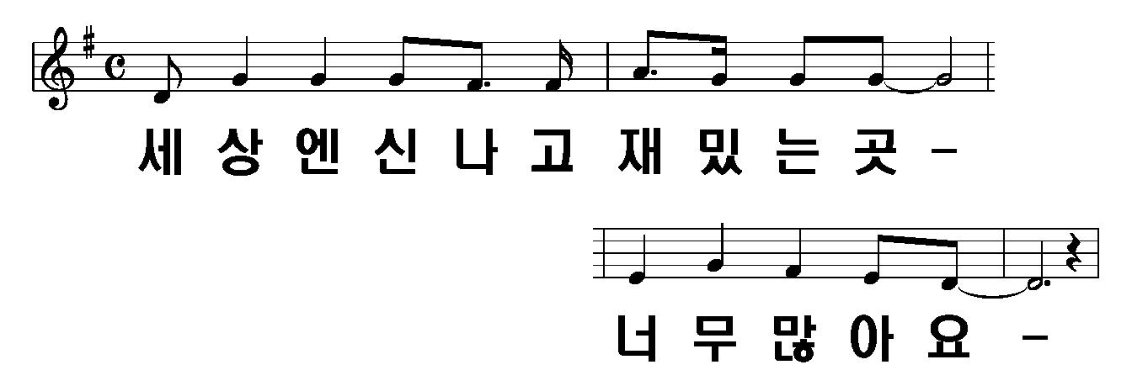
주님 품으로
1/4

Slide 2
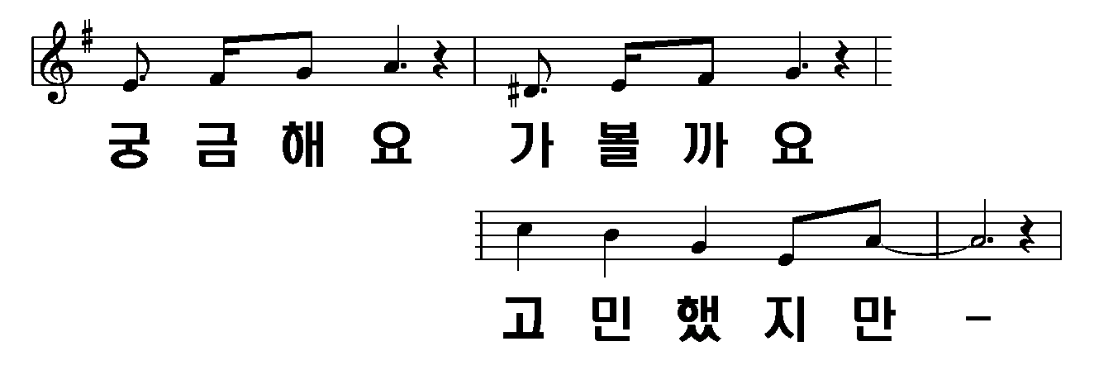
2/4

Slide 3
3/4

Slide 4
4/4

